Slide 1
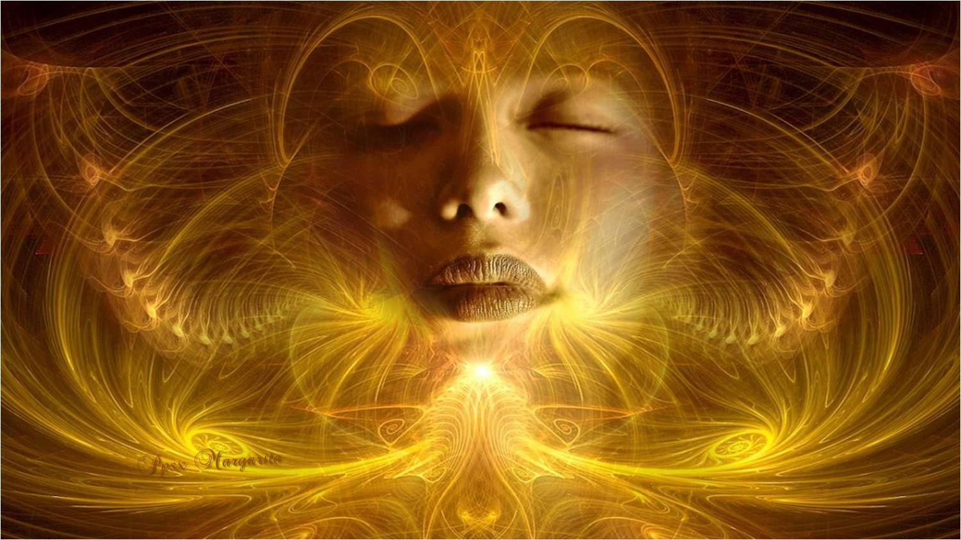

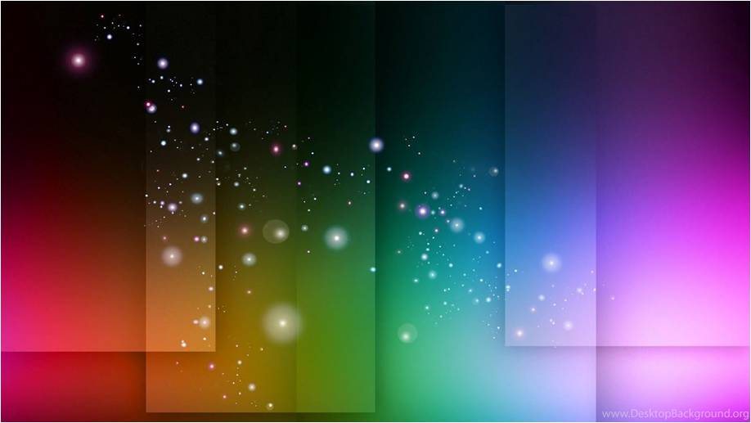

É
x
T
A
S
I
S

Slide 2
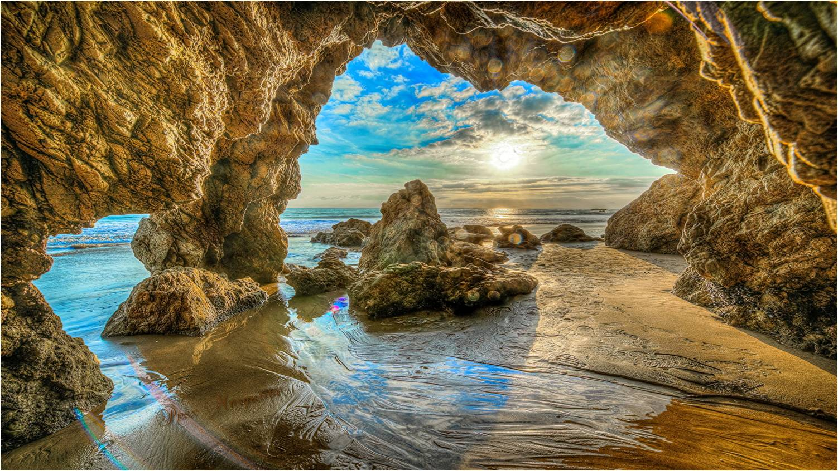

Slide 3


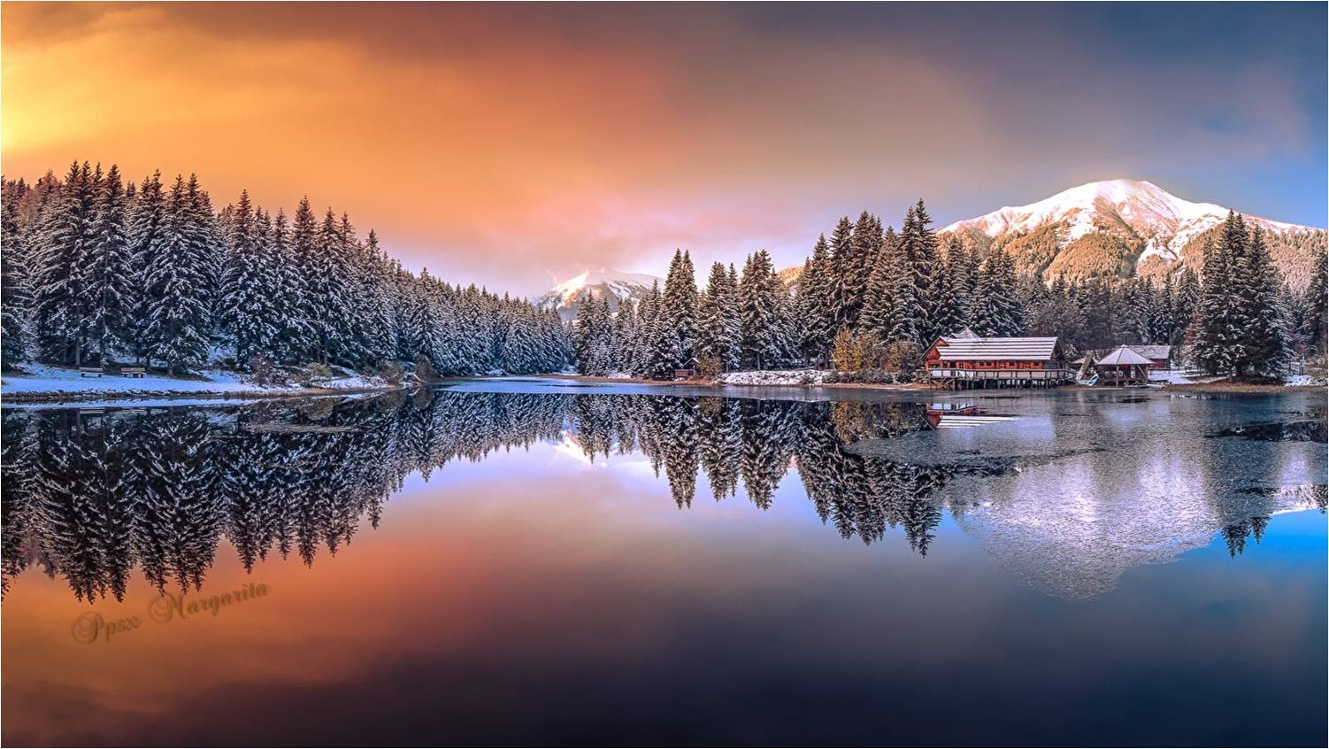
Cada aurora que apunta entre sonrojos,
Cada rosa gentil ayer nacida,

Slide 4
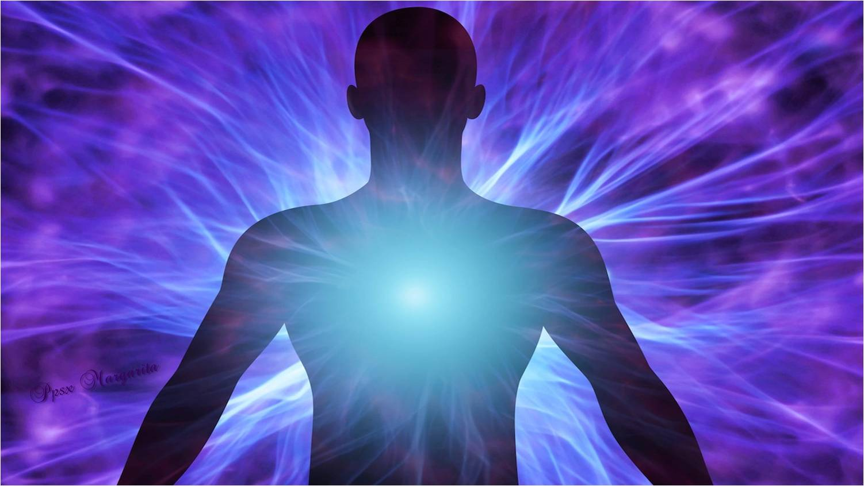
Dejan mi alma en el éxtasis sumida...

Slide 5
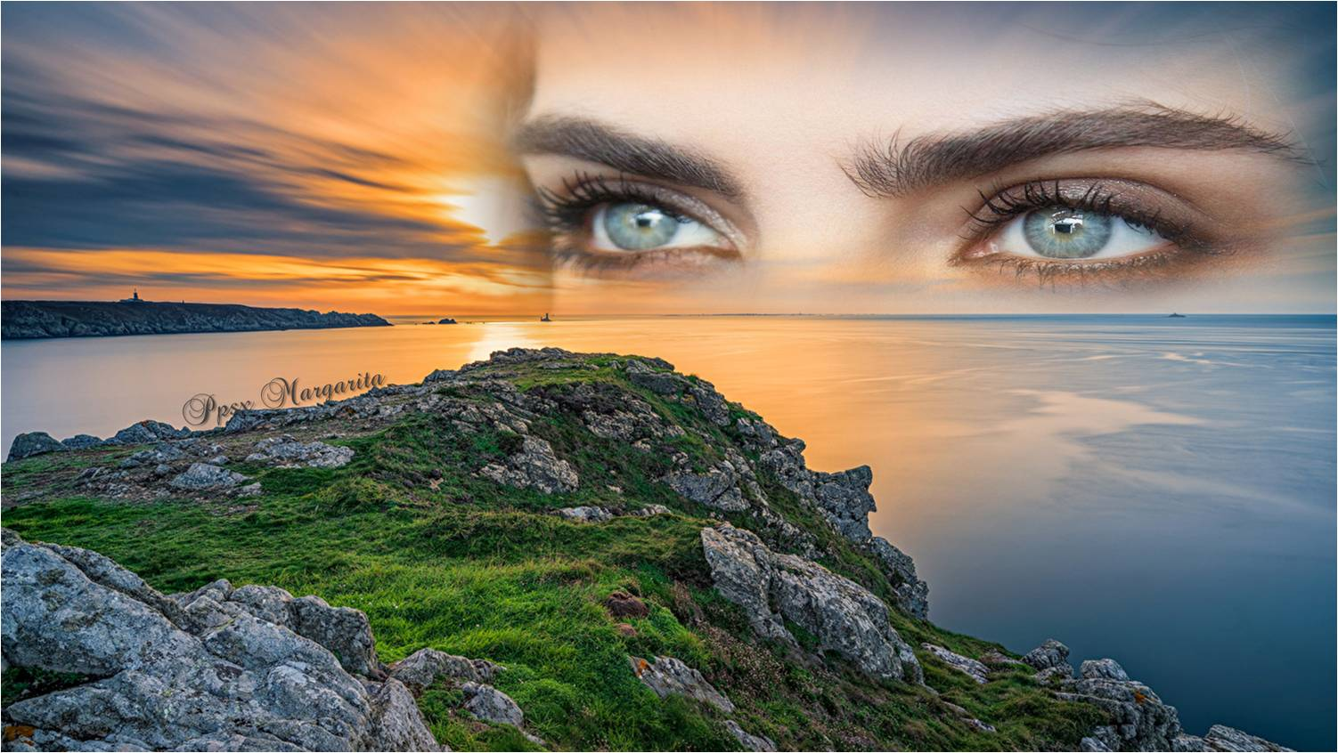
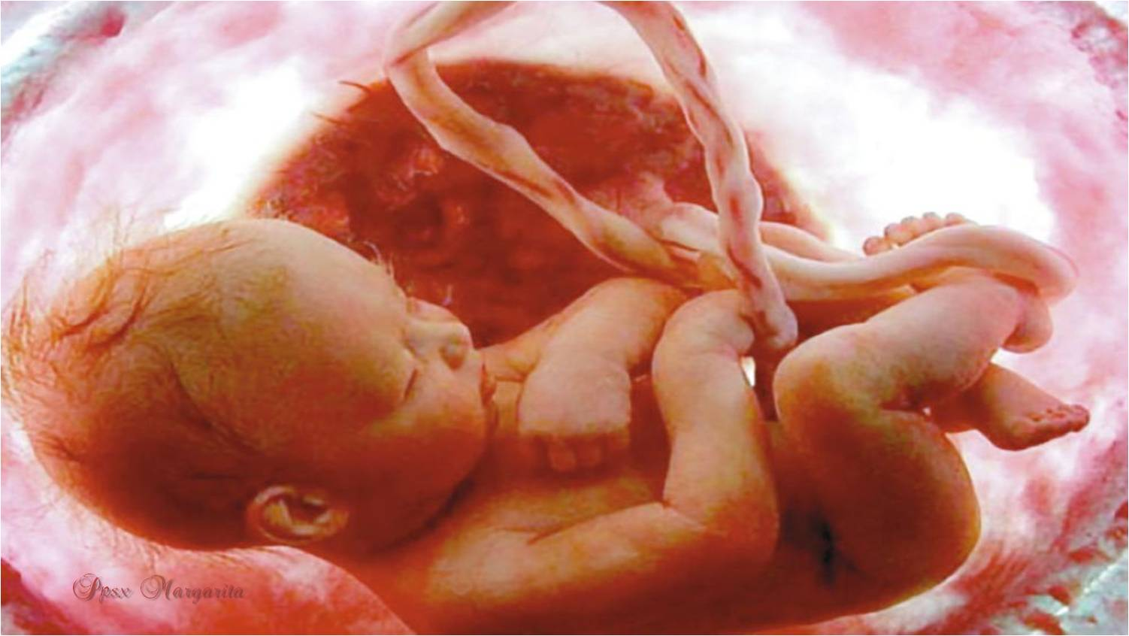
El perpetuo milagro de la vida!
¡Nunca se cansan de mirar mis ojos

Slide 6
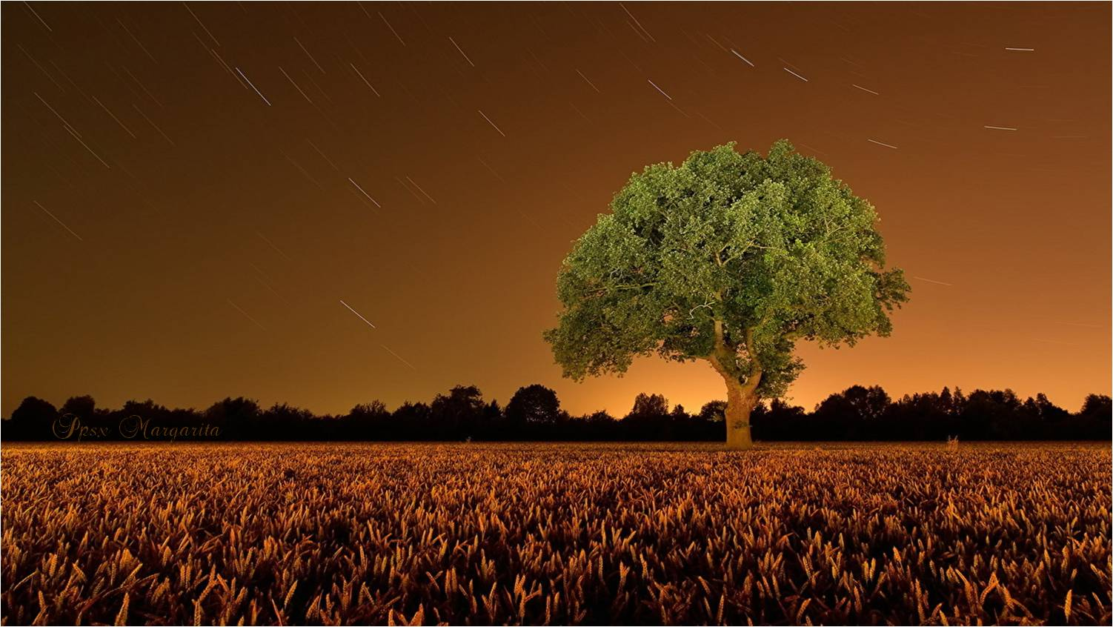

Slide 7
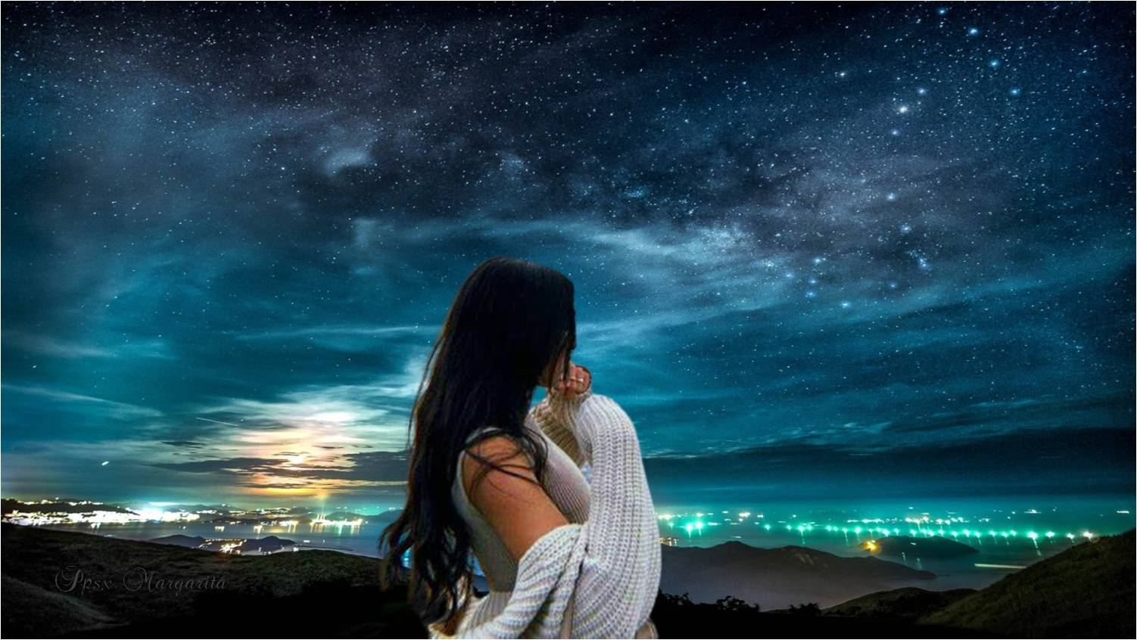
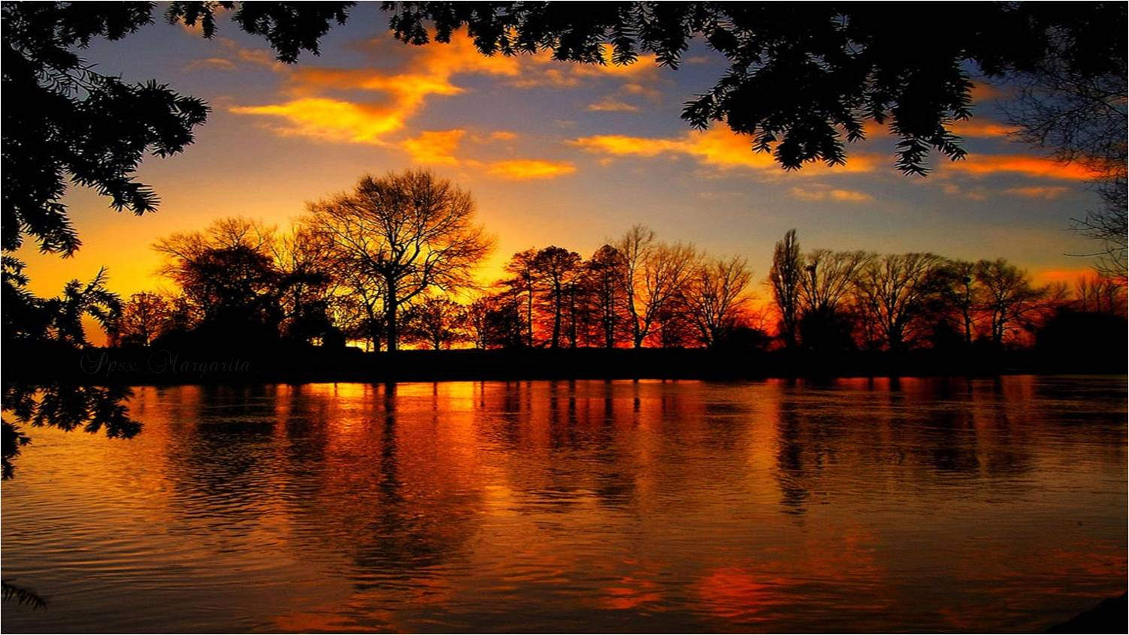
Años ha que contemplo las estrellas
En las diáfanas noches españolas

Slide 8
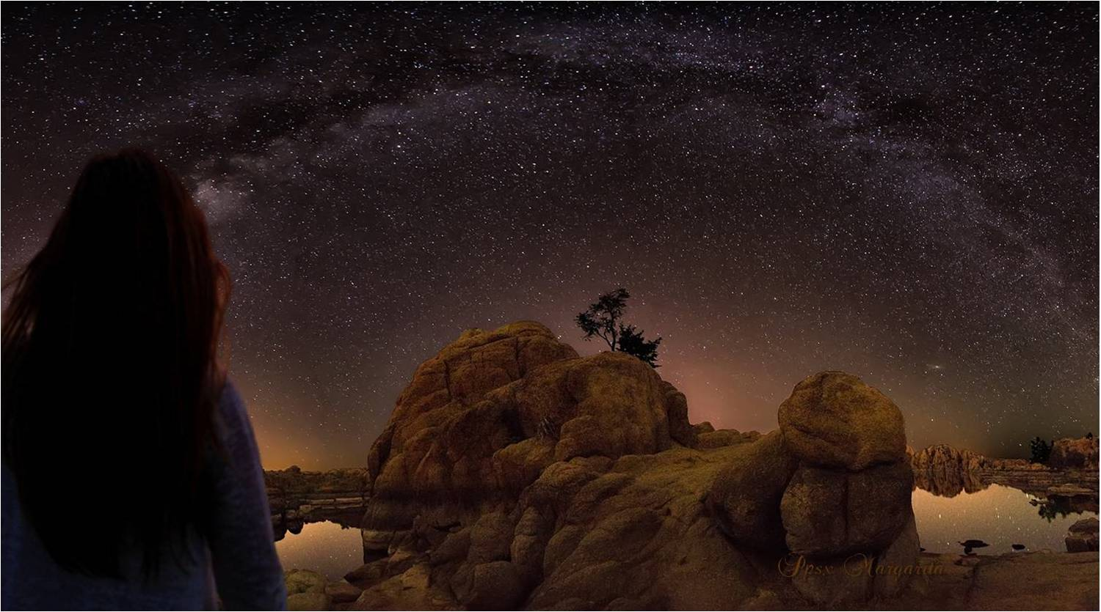
Y las encuentro cada vez mas bellas.

Slide 9
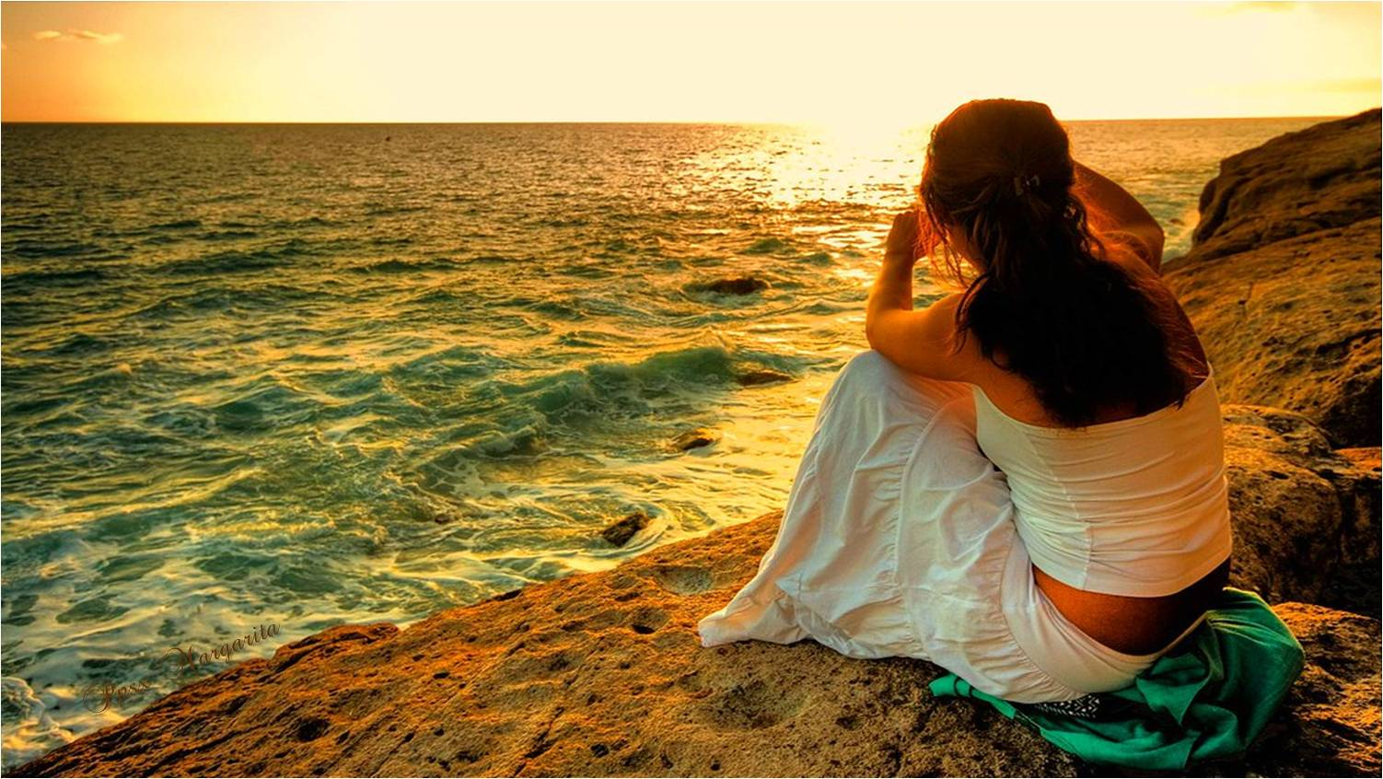
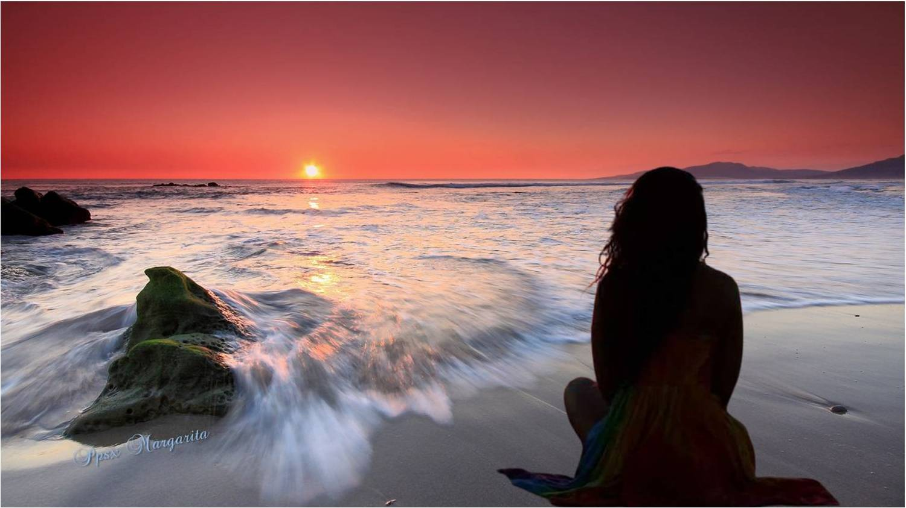
De las olas escucho las querellas,
Años ha que en el mar, conmigo a solas,

Slide 10
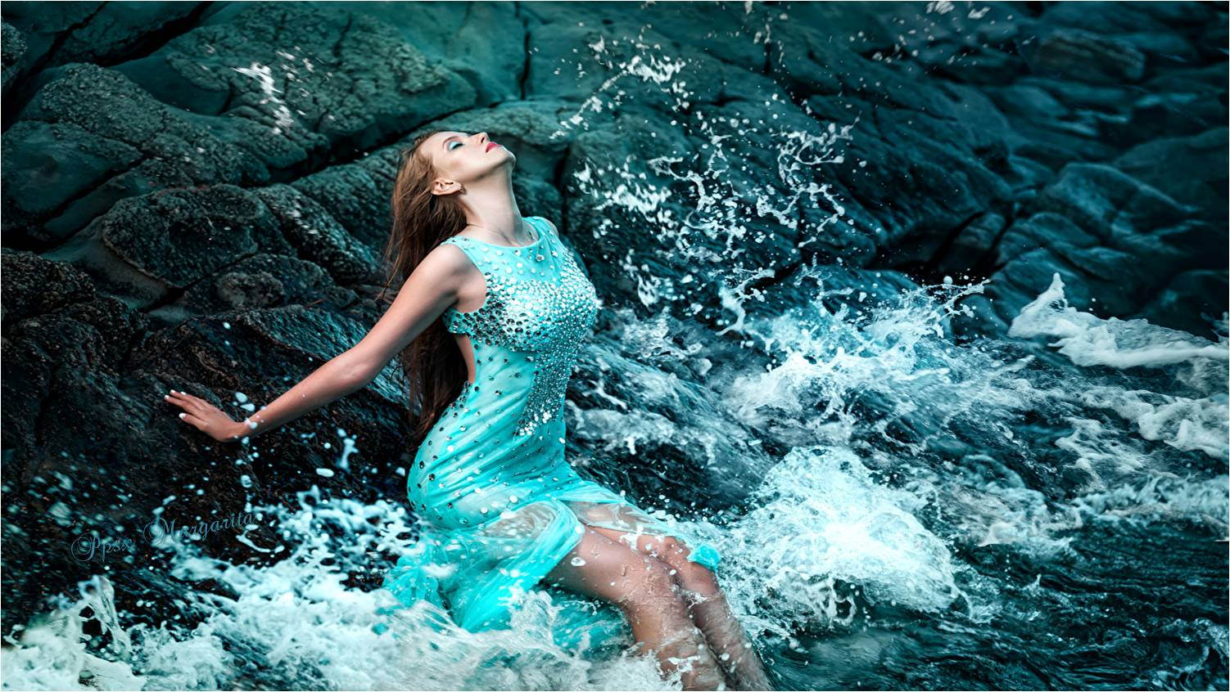
Y aun me pasma el prodigio de
las olas!

Slide 11
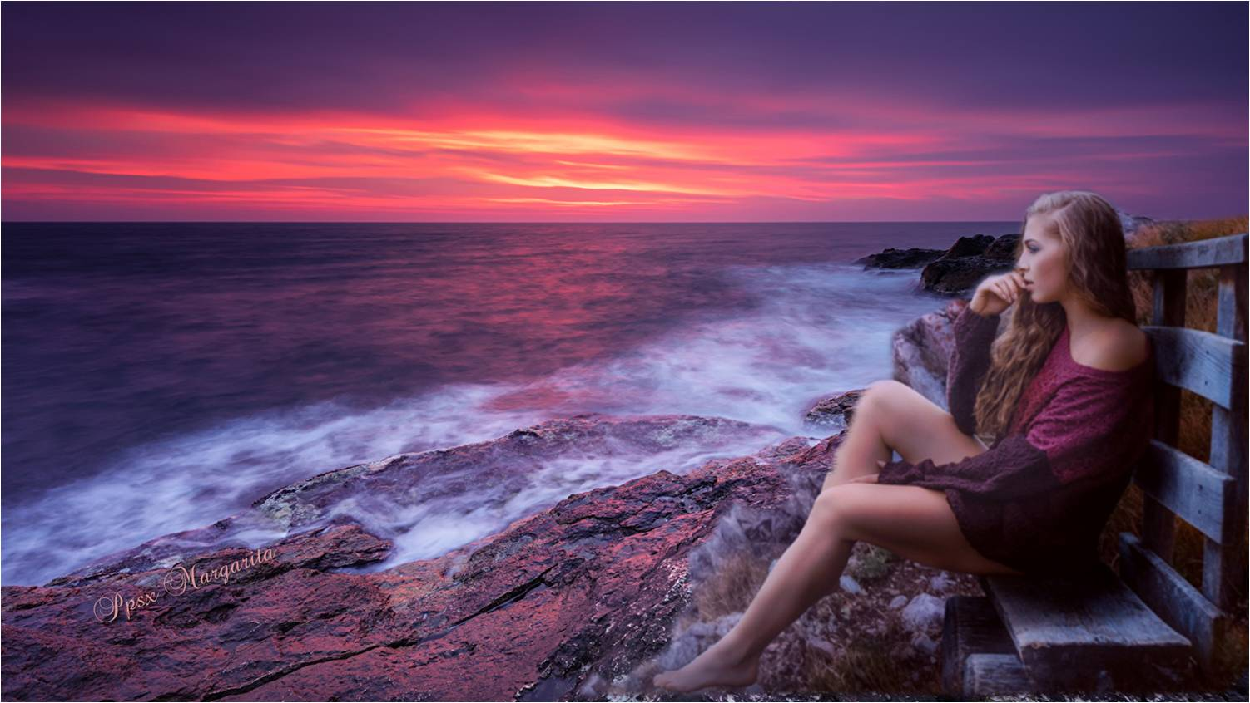

Slide 12

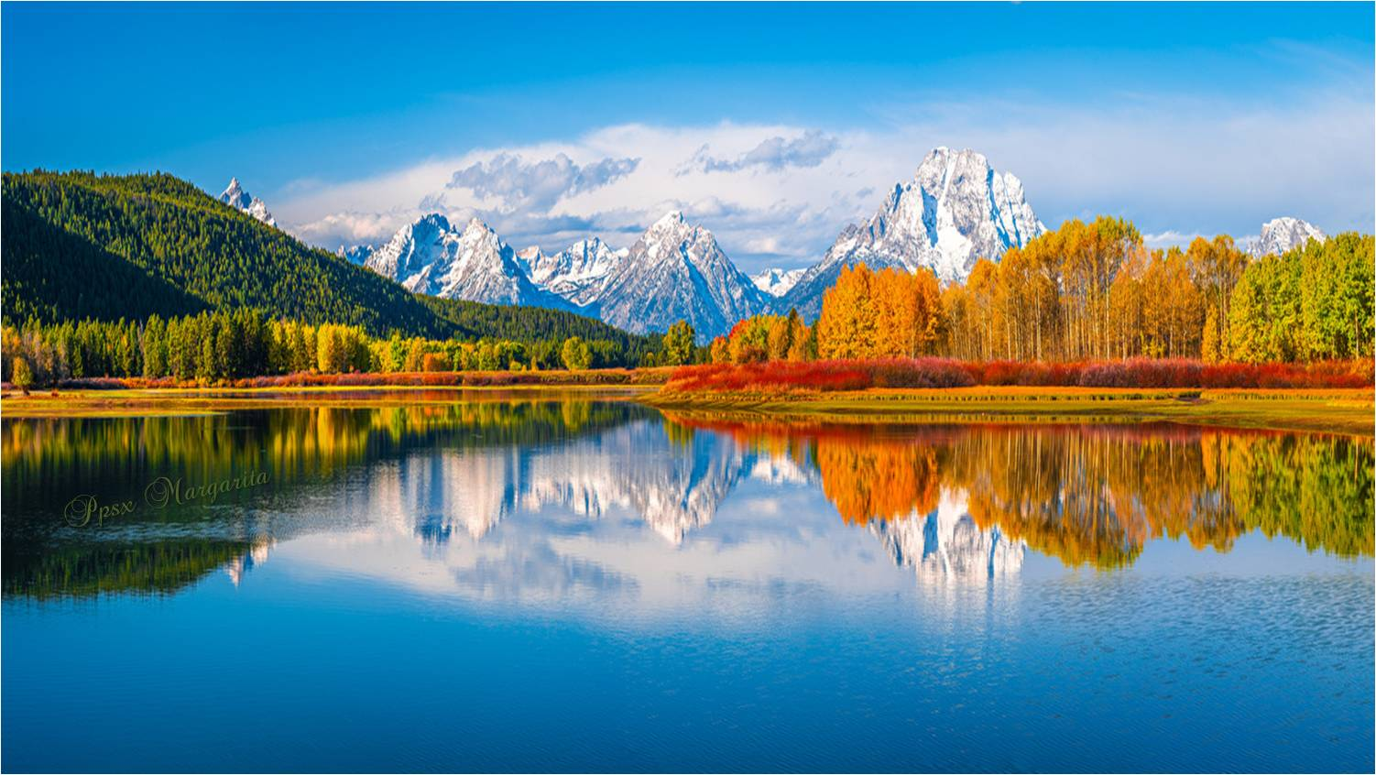
Cada vez hallo la naturaleza
Más sobrenatural, más pura y santa,

Slide 13
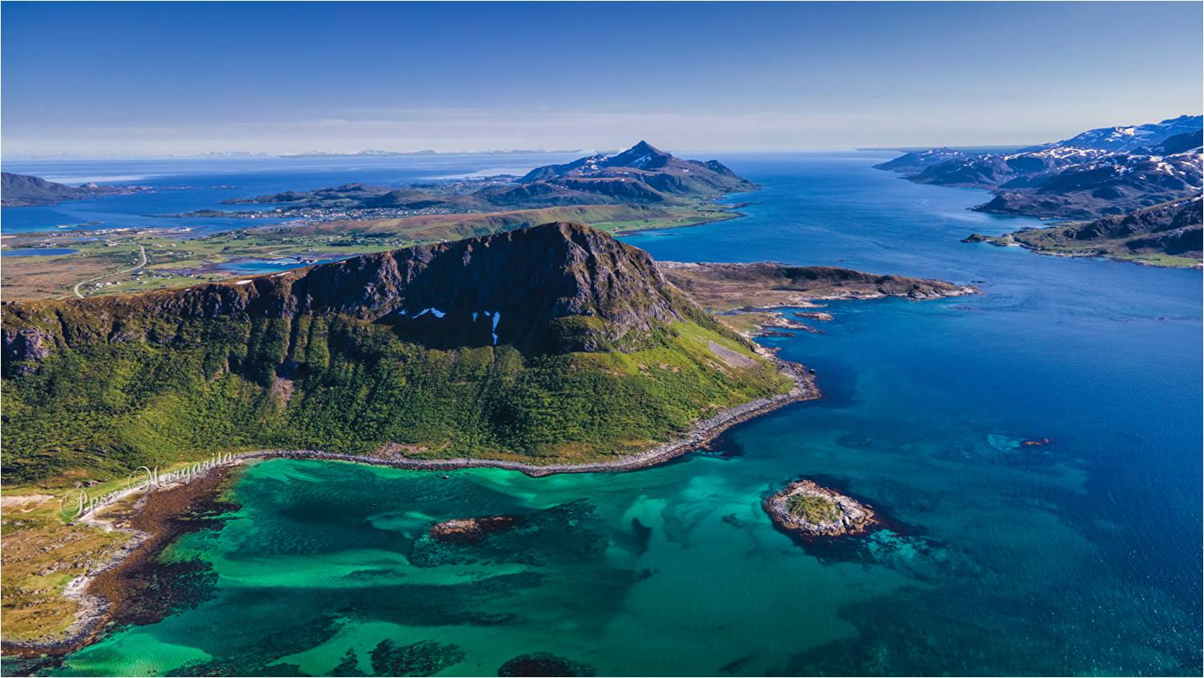
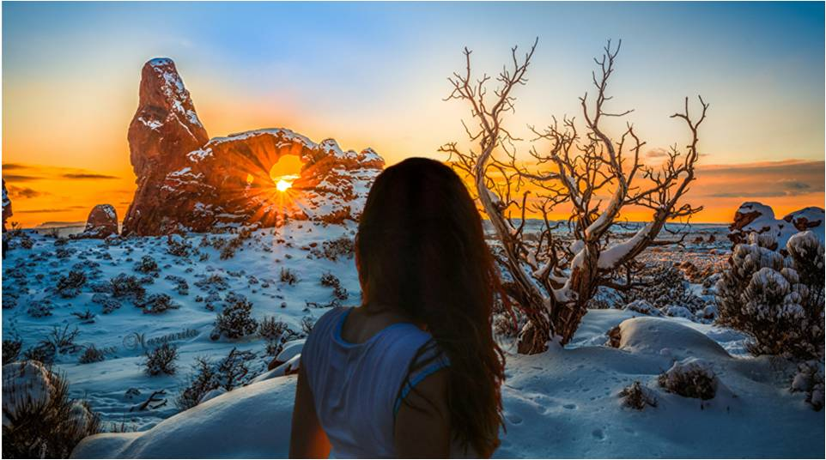
Para mí, en rededor, todo es belleza;
Y con la misma plenitud me encanta

Slide 14

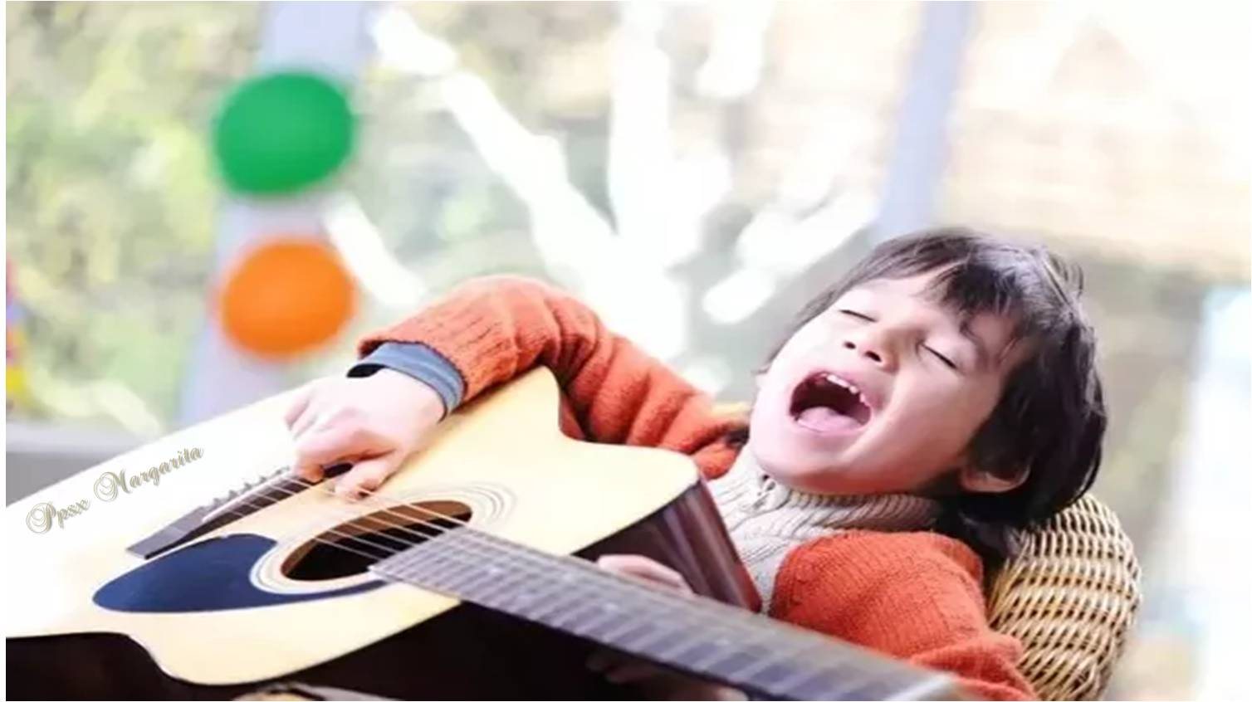
Que la boca del niño cuando canta.
La boca de la madre cuando reza

Slide 15
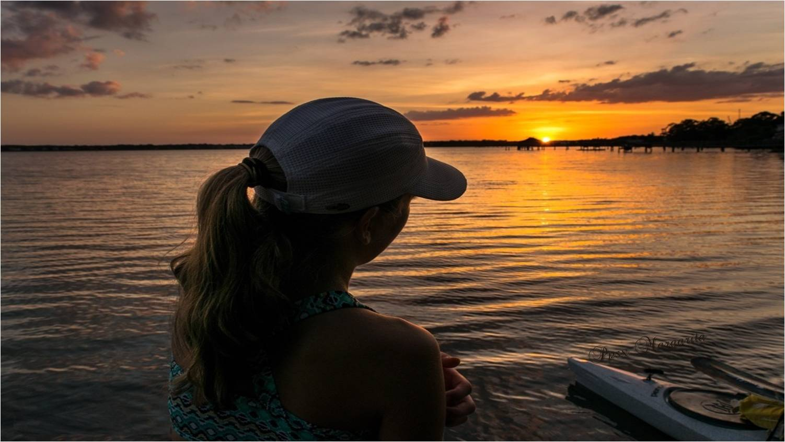

Slide 16
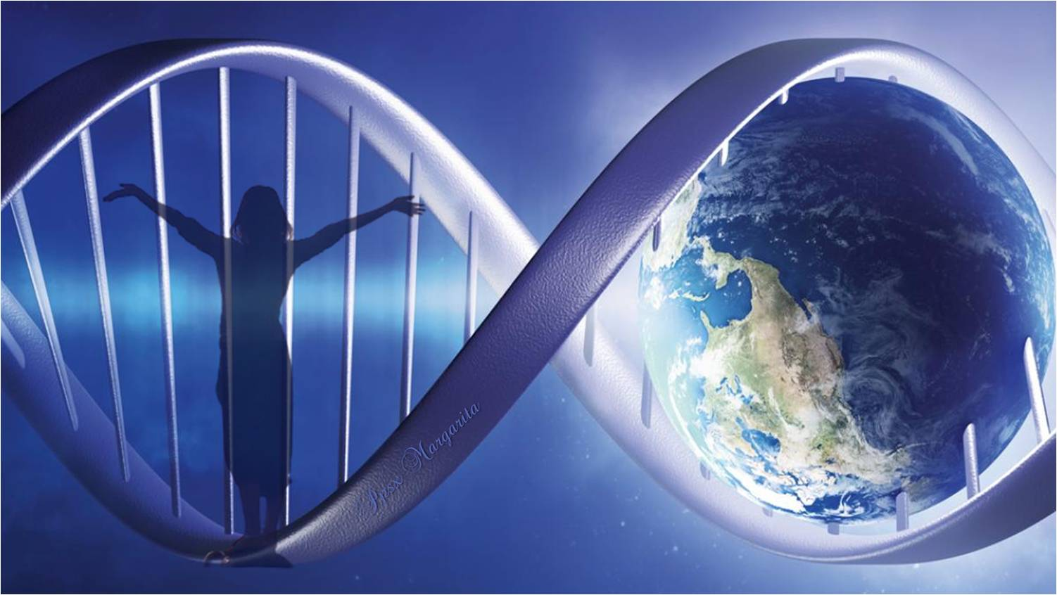
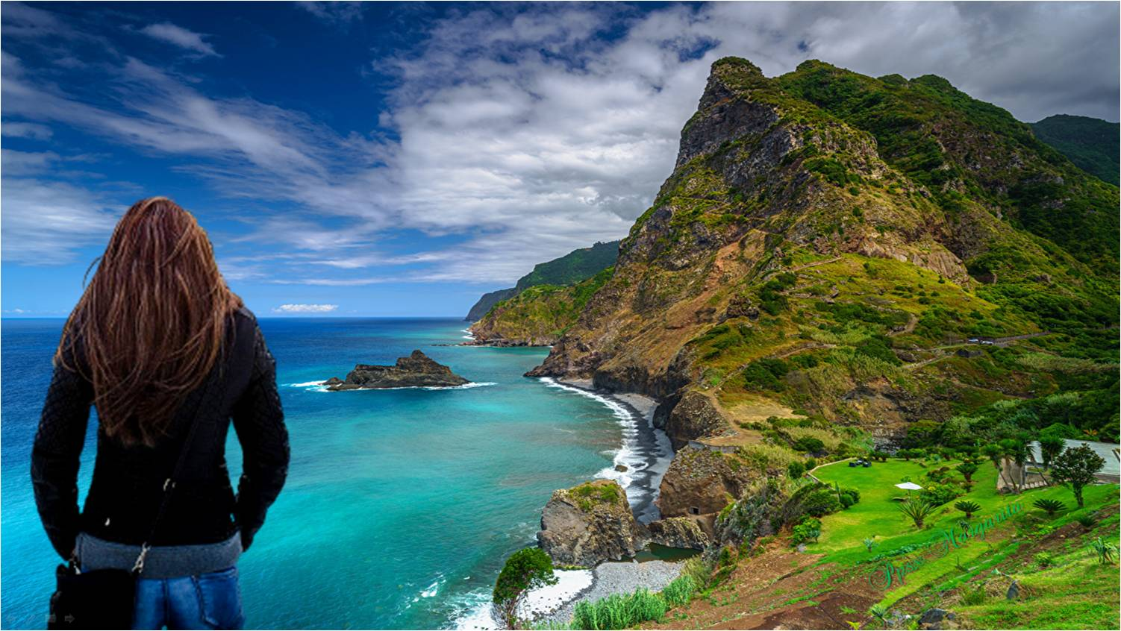
Quiero ser inmortal, con sed intensa,
Porque es maravilloso el panorama

Slide 17
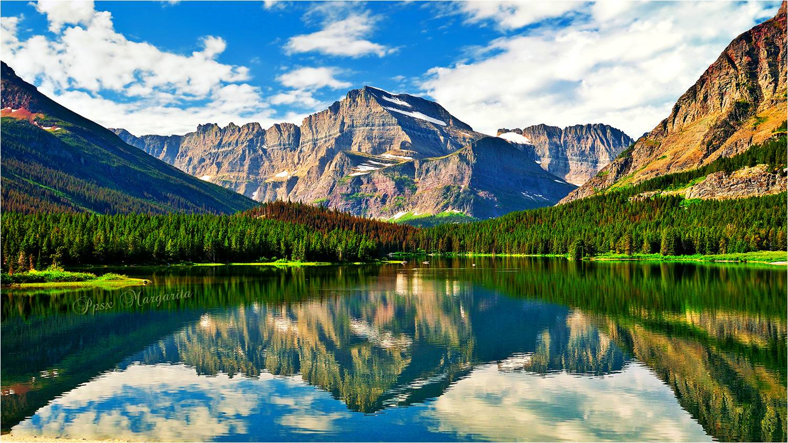
Con que nos brinda la creación inmensa;

Slide 18
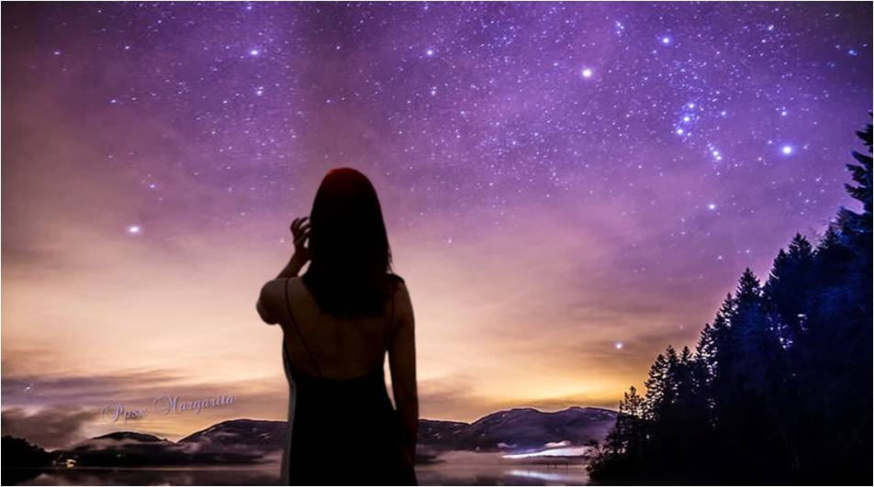
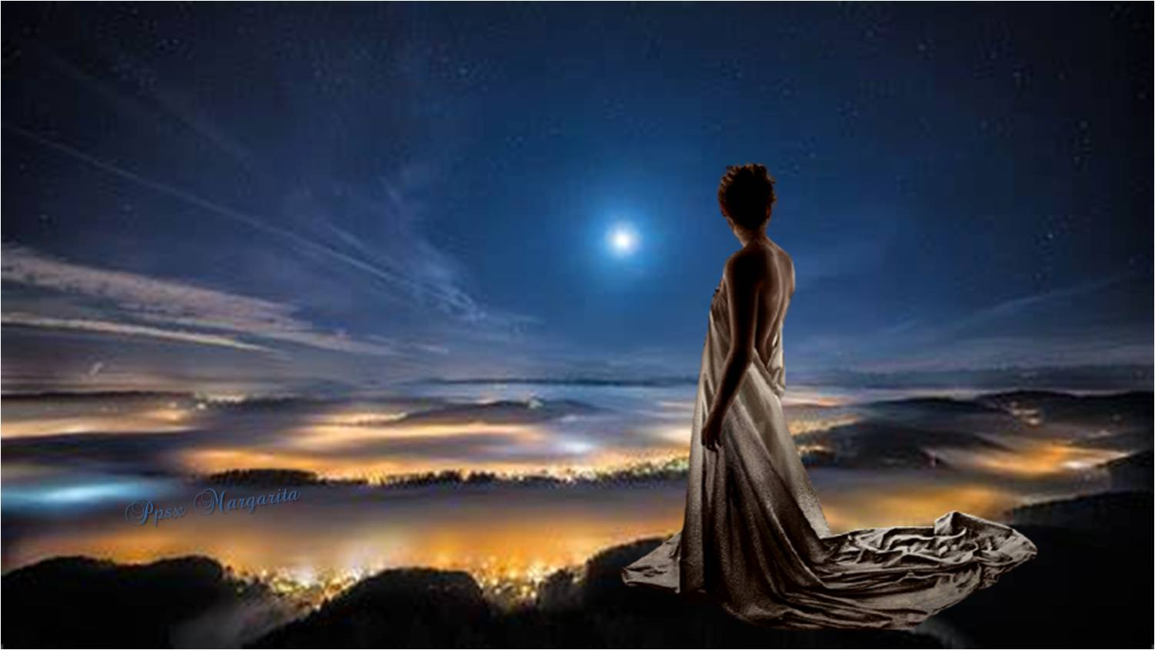
Porque cada lucero me reclama,
Diciéndome, al brillar:

Slide 19
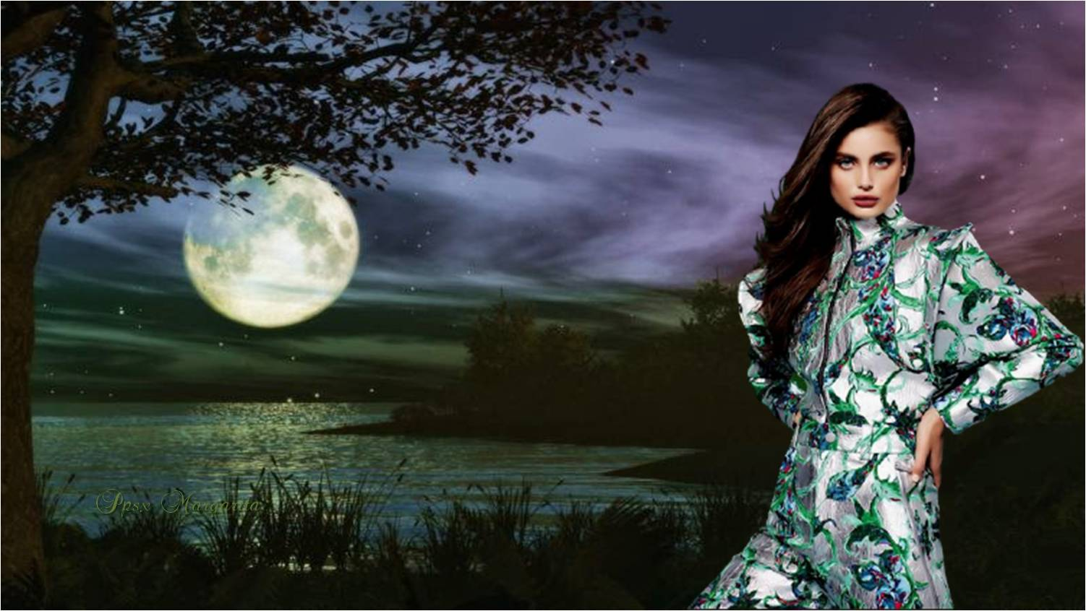
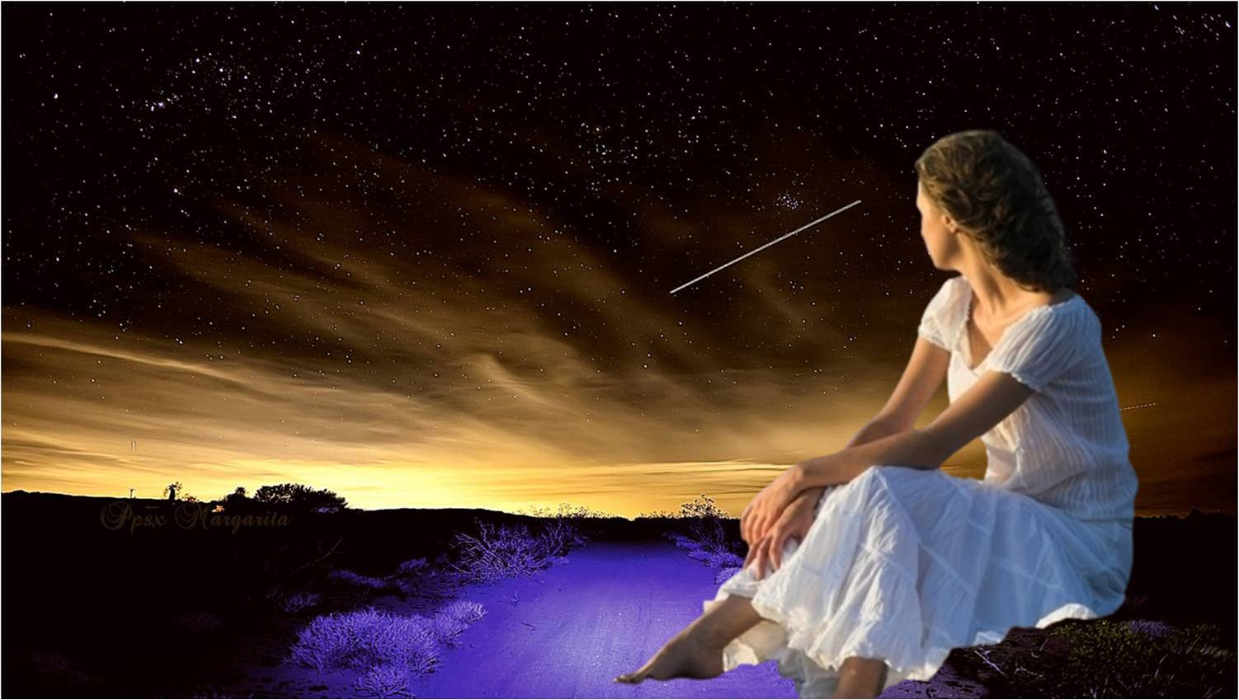
«Aquí se piensa,
También aquí se lucha,

Slide 20


Aquí se ama».

Slide 21
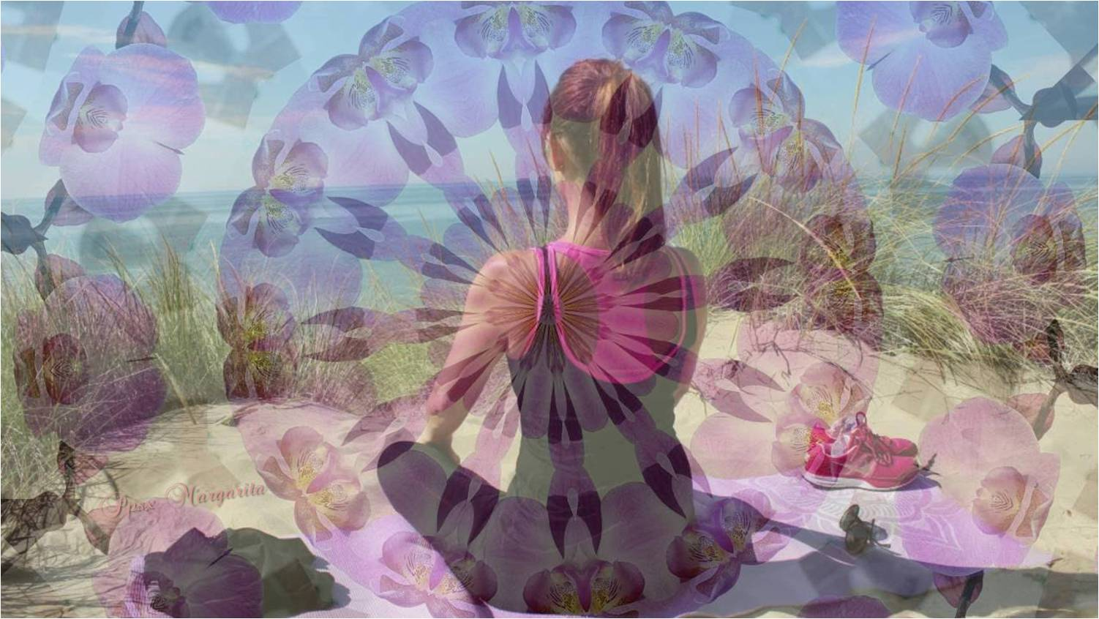

Slide 22


Música: Marco Antonio Solis
Otra Navidad sin ti
Diciembre 2021
Autor: Amado Nervo
Margarita

Slide 23









¿Te ha gustado?
Puedes ver más entrando
Aquí
Además puedes recibir powerpoints en tu correo electrónico suscribiéndote aquí:
Esta presentación powerpoint ha sido creada y compartida única y exclusivamente para mispps.com

